Slide 1




PROJET CARBONE CAMPUS
Formation aux outils et enjeux énergie/climat
CC BY-SA
Notes:
Slide à mettre dès le début de la matinée le temps que les gens s’installent et que le(s) formateur(s) soi(en)t prêt(s)

Slide 2

Réseau Français des Etudiants pour un Développement durable (REFEDD)
Réseau d’une centaine d’associations étudiantes qui mènent des projets sur le développement durable dans leur campus
Objectifs :
100% d’étudiants sensibilisés et engagés en terme de développement durable
100% de campus durables
Revendications :
Intégrer le développement durable de façon transversale dans les formations
Développer le développement durable dans le fonctionnement des campus/écoles et de la vie étudiante
Intégrer les étudiant.e.s dans les structures de gouvernance sur le développement durable et faire entendre l’expertise étudiante sur le sujet
Notes:
Présentation du REFEDD qui rassemble les asso étudiantes qui souhaitent agir pour le DD

Slide 3
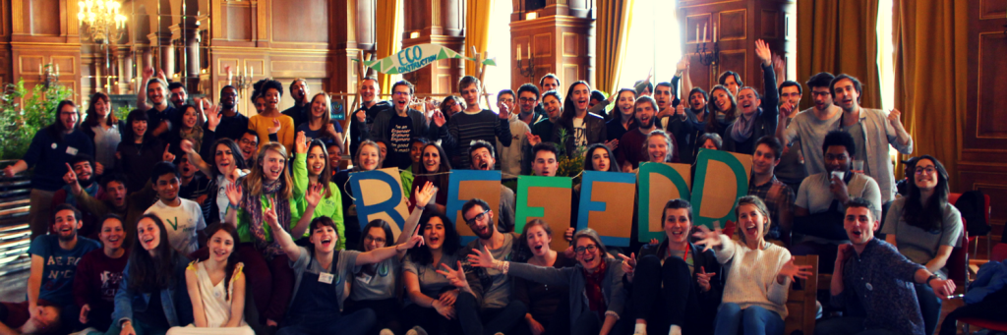
Le REFEDD en deux mots…
Lancement octobre 2007 (même jour que le Grenelle de l’Environnement)
Une association de jeunes dirigée par des jeunes composée de plus de 100 associations membres
Une équipe permanente de 9 personnes (une grosse équipe bénévole, 3 salariés, 6 services civiques)
Partenaires institutionnels régionaux, nationaux et internationaux : Ministères enseignement supérieur et DD, ADEME, Caisse des dépôts et Consignations, Mairie de Paris, CGE, CPU, etc.
Notes:
Le REFEDD c’est un objectif clair, un lancement logique en même temps que le grenelle, déjà pas mal d’asso présentes, des personnes qui y travaillent à temps plein, des partenaires nombreux et reconnus. Donc un réseau sérieux, dynamique et qui traite des enjeux nationaux et locaux. La force vient des asso locales, la réussite globale par les moyens mis en œuvre et le travail avec les acteurs institutionnels (ministères, ADEME…) et académiques (CGE, CPU…)

Slide 4



Les missions du REFEDD…
Mission 1 : Rassembler pour faire se rencontrer les assos et les travailler ensemble
Mission 2 : Former pour donner les savoirs-faires et les connaissances clés
Mission 3 : Porter la voix des étudiants pour être le relais dans les débats et décisions nationaux voire internationaux

Slide 5



Mission 1: Faire travailler ensemble des associations oeuvrant sur une ou des thématique(s) du développement durable
Mutualisation les connaissances et savoir-faires clés et créer des moments de construction de projets associatifs
Organiser des moments de rencontres nationales et locales multi-thématiques
Animer des lieux d’échanges numériques : des groupes facebook locaux et nationaux
Notes:
Une communication locale et nationale, sur internet et de visu; bien mettre en valeur les rencontres nationales car c’est un gros événement avec au moins 250 personnes, sur paris, et qui regroupe les étudiants autour de la problématique du DD.

Slide 6
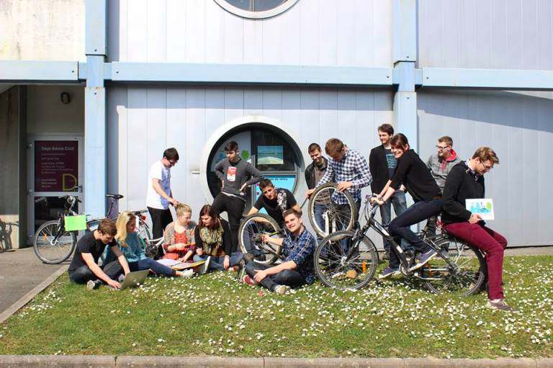




Mission 2 : Accompagner les étudiant.e.s dans leurs projets avec des outils et des formations
Mobilité : Les avantages et les moyens à mettre en œuvre pour une mobilité douce sur son campus avec l’aide d’un plan de déplacement campus
Energie : Méthodologie et rappel des enjeux énergie/climat avec le focus sur son campus avec Avenir Climatique
Plus de DD sur mon campus : Impulser et/ou soutenir son université/école dans son engagement notamment via un du label DD&RS
Alimentation : Méthodologie pour lutter contre le gaspillage alimentaire et promouvoir une alimentation responsable
Evénementiel responsable : Méthodologie, trucs et astuces pour une événement responsable

Slide 7

Mission 3 : Porter la voix des étudiant.e.s auprès des acteurs institutionnels
Faire le lien entre les étudiant.e.s d’un côté et les collectifs d’acteurs et pouvoirs publics de l’autre
Consultation Nationale étudiante : depuis 2008, tous les 3 ans : rapport national de
propositions pour l’éducation au développement durable dans l’enseignement supérieur
10 000 étudiant.e.s consulté.e.s
Participation à la rédaction du Plan Vert, 2009 : outil national pour des campus
engagés dans le développement durable
Participation aux groupes de travail des Conférences des écoles et des présidents d’universités : labellisation des campus, outils de
sensibilisation, référentiel de compétences, etc.
Plaidoyer énergie-climat : participation aux COP climat, conférences environnementales, livre blanc sur la transition énergétique, campus Zero fossile, etc
Notes:
Le REFEDD c’est d’abord être (constamment) force de propositions et saisir les opportunités réglementaires et sociétales pour faire entendre la voix étudiante sur l’avenir de la société, notamment quand on parle de DD
(base : enquête Avenir Climatique sur 14 500 étudiants et 10 000 en 2011)

Slide 8
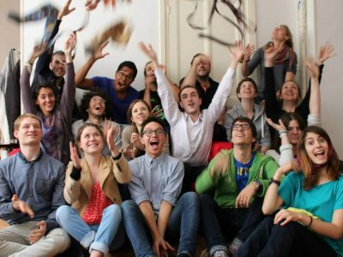

Où retrouver le REFEDD ?
Des antennes locales : Paris, Lyon et Bordeaux
Des associations sur l’ensemble du territoire
Sur les réseaux sociaux
Toutes les infos sur refedd.org

Slide 9

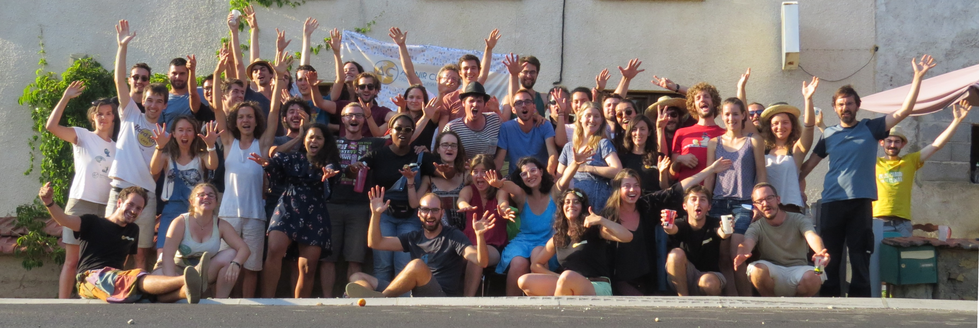
L’association Avenir Climatique
L’association Avenir Climatique : Faire des enjeux énergie / climat une priorité nationale en sensibilisant et formant les citoyen.ne.s à ces thématiques.
Formations aux enjeux énergie/climat : l’ACademy, MOOC, Carbone Campus, Carbone Collège
Accompagnement et conseil
Bilan Carbone© Personnel (MicMac)
Évènements : Causeries, Université d’été Décontractée, Conférences…
Rendez-vous sur :
www.avenirclimatique.org
Transformons chaque citoyen en acteur du changement !

Slide 10
Avenir Climatique
Créée en 2007, par :
Jean-Marc JANCOVICI, Emmanuel RISLER, Vincent BRYANT
Objectif : contribuer à faire des enjeux énergétiques et climatiques une priorité nationale dans l’enseignement supérieur et via les étudiants
Modalités d’actions :
Favoriser la mise en place d’enseignements permettant aux étudiants de mieux faire face aux enjeux dans leur vie professionnelle
Recenser et proposer des sujets de stage / projets de recherche
Favoriser les relations avec les entreprises privées et partenaires publics
Toutes nos actions sont conçues pour être formatrices mais aussi ludiques et participatives loin d'une approche sachant / apprenant.
Notes:
Association étudiante créée par le père du Bilan Carbone (JM Jancovici)

Slide 11
Quelques projets passés et présents
1. Consultation nationale de 14 500 étudiants en 2008 sur leurs attentes en matière d’enseignement pour faire face aux enjeux Énergie et Climat
2. Réalisation du Bilan Carbone© Personnel(MIC MAC) en partenariat ADEME
3. Réalisation du Bilan Carbone© Campus(.org) en partenariat ADEME et l’ABC
4. Formations aux outils et enjeux énergie/climat (ex : le Projet Carbone Campus avec le REFEDD)
5. Réalisation d’une Opération Carbone Lycées dans une dizaine de lycées pilotes de la Région Rhône-Alpes
6. Accompagnement et conseil à la réalisation de fiches pratiques à destination des étudiants (partenariat Animafac)
7. Mise en relation des étudiants avec des acteurs publics et privés sur des sujets de stage / projets universitaires
8. Co-organisation de la COY11, pour mobiliser les jeunes autour de la COP21
Notes:
Déjà de nombreuses réalisations concrètes qui diffusent les connaissances sur le changement climatique et facilitent l’évaluation carbone pour tout un chacun. Aujourd’hui, nous sommes formateurs et stagiaires sur l’action n°4 : le projet carbone campus

Slide 12

Qui fait quoi sur le Projet Carbone Campus
Organisation et suivi
des ateliers
Contenu de l’atelier
et réseau de formateurs
Projet Carbone Campus
Accompagner les étudiants pour implémenter les actions concrètes de sensibilisation et de réduction des émissions de GES
Notes:
Qui fait quoi dans le Projet Carbone Campus. C’est très important à avoir en tête. Les stagiaires doivent repartir en sachant qui fait quoi et qu’on évite qu’ils s’adressent à n’importe qui par la suite.

Slide 13
Le « PCC » c’est historiquement…
un lancement début 2009 avec l’ADEME, Avenir Climatique et le REFEDD
sur la base d’un outil « Bilan Carbone® Campus » co-construit Avenir Climatique et ADEME
donc l’élaboration d’une formation qualitative de 1 jour ou joursJ pour les étudiants
une formation finalement qui donne les moyens aux étudiants de mettre en place des actions de réduction de GES sur les campus mais aussi d’acquérir des compétences techniques, scientifiques et professionnelles
Depuis 2009; plus de 100 formations animées et quelques PCC réalisés
Notes:
Là encore c’est très important que les stagiaires sachent l’histoire du PCC. C’est un projet en pleine réussite, solide, avec un gros potentiel. ils doivent comprendre qu’ils ne sont pas tombés dans une formation à 2 francs 6 sous (sous prétexte que c’est gratuit) et on souhaite éventuellement qu’ils désirent s’impliquer plus dans le projet après l’atelier
actuellement fin 2010 des résultats très encourageants :
un taux de satisfaction de 95%
180 formés en 2009, 350 en 2010, plus de 200 en 2011
plus de 20 Bilan Carbone® Campus effectués suite à la formation
des partenariats d’essaimage (CESI, CNJE) et d’autres à venir

Slide 14
Introduction
Pourquoi lancer un Projet Carbone Campus ?
  Pour réduire ses émissions de gaz à effet de serre
  (et si possible par 4 !!)
Pourquoi réduire ses émissions de GES ?
  Pour préserver le climat
  Pour anticiper la crise de l’énergie
Notes:
PRIORITAIRE : l’objectif de ces 2J c’est que les gens repartent avec l’idée et les moyens pour réduire nos gaz à effet de serre par 4

Slide 15
Ça vous intéresse ?
REJOIGNEZ NOUS !
www.refedd.org
contact@refedd.org
www.avenirclimatique.org
contact@avenirclimatique.org
Notes:
Ok, donc après cette présentation des 2 asso qui font le PCC, les stagiaires doivent se dire : « ah ouais quand meme c’est du sérieux cette formation et les 2 asso, ça m’intéresserait peut-être de faire partie du projet après les 2 jours de formation… »

Slide 16
2 jours de pur bonheur !
Mais si, mais si…
Notes:
Là, on réveille un peu la salle en leur disant avec un grand sourire que ça va etre du bonheur car on voit pas de raison que ça soit autrement!

Slide 17
Détail des festivités (format 2 journées)
Horaires | Samedi | Dimanche
9h00-9h30 | Présentation des asso et formateurs et programme + tour de table
10h00-11h00 | Enjeux énergie et climat | Phase Plan d’actions du Projet Carbone Campus
11h00-12h00
12h00-13h00 | Phase préparatoire au Projet Carbone Campus
13h00-14h00 | Déjeuner | Déjeuner
14h00-15h00 | Phase préparatoire au Projet Carbone Campus : comptabilité carbone (suite) | Phase opérationnelle de mise en œuvre du Projet Carbone Campus Conclusion des 2 jours
15h00-16h30 | Exercice pratique sur l’outil Bilan Carbone© Campus
16h30-17h00
Pause
Pause
Pause
Pause
Notes:
Il faut toujours donner de la visibilité aux stagiaires sur les horaires des 2 jours, c’est essentiel, sinon les gens s’inquiètent, se déconcentrent…et ne participe pas correctement à la formation ou sont moins positifs (notamment les clopeurs qui n’attendent que les pauses pour se jeter sur leurs cigarettes)

Slide 18
Détail des festivités (première journée)
Horaires | Samedi
9h30-10h30 | Présentation REFEDD, formateurs et programme + “brise-glace”
10h00-12h00 | Quizz et présentation Enjeux énergie et climat
12h00-13h30 | Déjeuner: proposition du plan de l’aprem, “échauffements”
13h30-15h30 | Principes de la comptabilité carbone Exercice pratique sur l’outil Bilan Carbone© Campus
15h30-17h00 | Présentation des résultats de l’exercice Réponses au quizz énergie climat
17h00-17h30 | Bilan, retours à chaud
Pause
Pause
Notes:
Il faut toujours donner de la visibilité aux stagiaires sur les horaires des 2 jours, c’est essentiel, sinon les gens s’inquiètent, se déconcentrent…et ne participe pas correctement à la formation ou sont moins positifs (notamment les clopeurs qui n’attendent que les pauses pour se jeter sur leurs cigarettes)

Slide 19
Vie en communauté
Confidentialité
        Liberté
Bienveillance
        Implication
Disponibilité
Notes:
Une formation, c’est des règles de vie, surtout sur 2 jours tous ensemble. Il va falloir créer un osmose, une relation de confiance, donc il y a des règles à respecter.
Liberté = on respect les autres et on les laisse parler. Mais le formateur reste maitre des débats et du temps.
Implication = on encourage l’interactivité entre formateur et stagiaires (ateliers, questions à la salle, discussions durant les repas, les pauses…).
Dispo = on éteint tous les portables durant les heures en salle.
Bienveillance = on reste zen, mais si certains points peuvent échauder (ex: le nucléaire)
Confidentialité = ce qui est dit à la formation ne sortira pas de cette salle. Parfois on tourne des vidéos mais c’est pour usage interne (formateurs…) ou alors si c’est public on demande si ça gène qlq un dans la salle.

Slide 20


Vos attentes ?
Vos questions ?
Notes:
TRES IMPORTANT dans toute formation: faire un tour de présentation par individu, avec qui il est (prénom, établissement, parcours étudiant/pro) et ce qu’il attend de la formation. A la fin des 2 jours, on refera un tour pour voir si les attentes sont satisfaites et pour débriefer à chaud sur les pistes améliorations de l’atelier.
Ne pas oublier d’avoir en tant que formateur un badge « prénom » sur soit et demander aux stagiaires d’afficher leurs prénoms devant eux. Il est important d’interpeller les stagiaires par leur prénom. Ça installe une relation de confiance et individuelle entre le formateur et les stagiaires.

